Slide 1
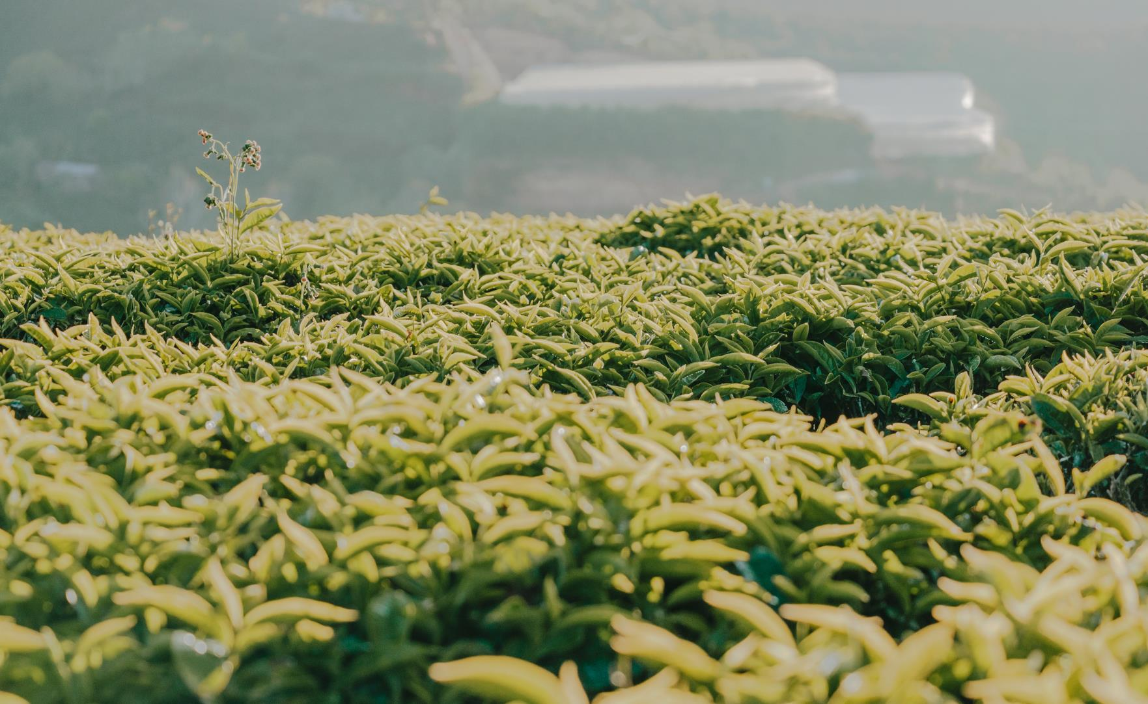

DUOC
RECONOCIMIENTO DE IMÁGENES SATELITALES
e
Integrantes: Lucas Hernandez, Bastián Lira y Nicole Carillo
Asignatura: Capstone

Slide 2
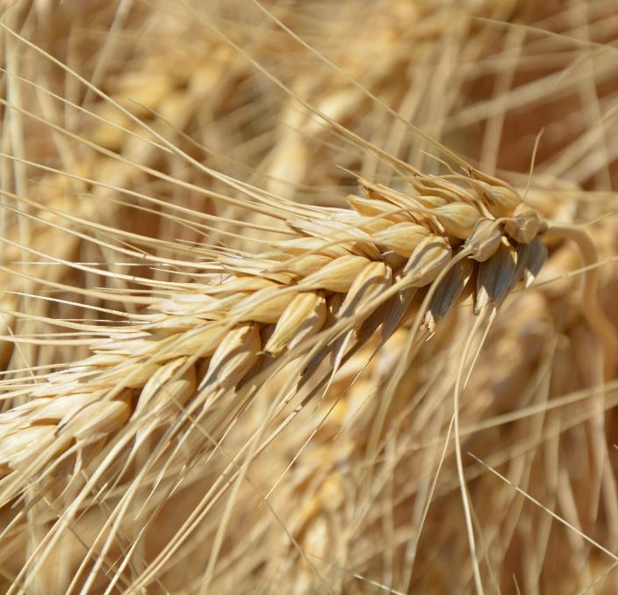
DUOCUC
CONTEXTO
El SAG (Servicio Agrícola Ganadero) enfrenta dificultades en la identificación y control de parcelaciones agrícolas debido a la limitada visibilidad durante las salidas a terreno en zonas rurales, lo que complica la detección de nuevos cultivos y la verificación de los existentes. Para abordar estos desafíos, desarrollaremos un sistema basado en imágenes satelitales, inicialmente enfocado en la Región de Los Lagos. Este sistema permitirá predecir el tipo de cultivo en cada parcela mediante el análisis de color y otras características de las imágenes satelitales, mejorando la precisión en la supervisión agrícola. Con esta solución, el SAG podrá mejorar la gestión y control de cultivos en la Región de Los Lagos.

Slide 3
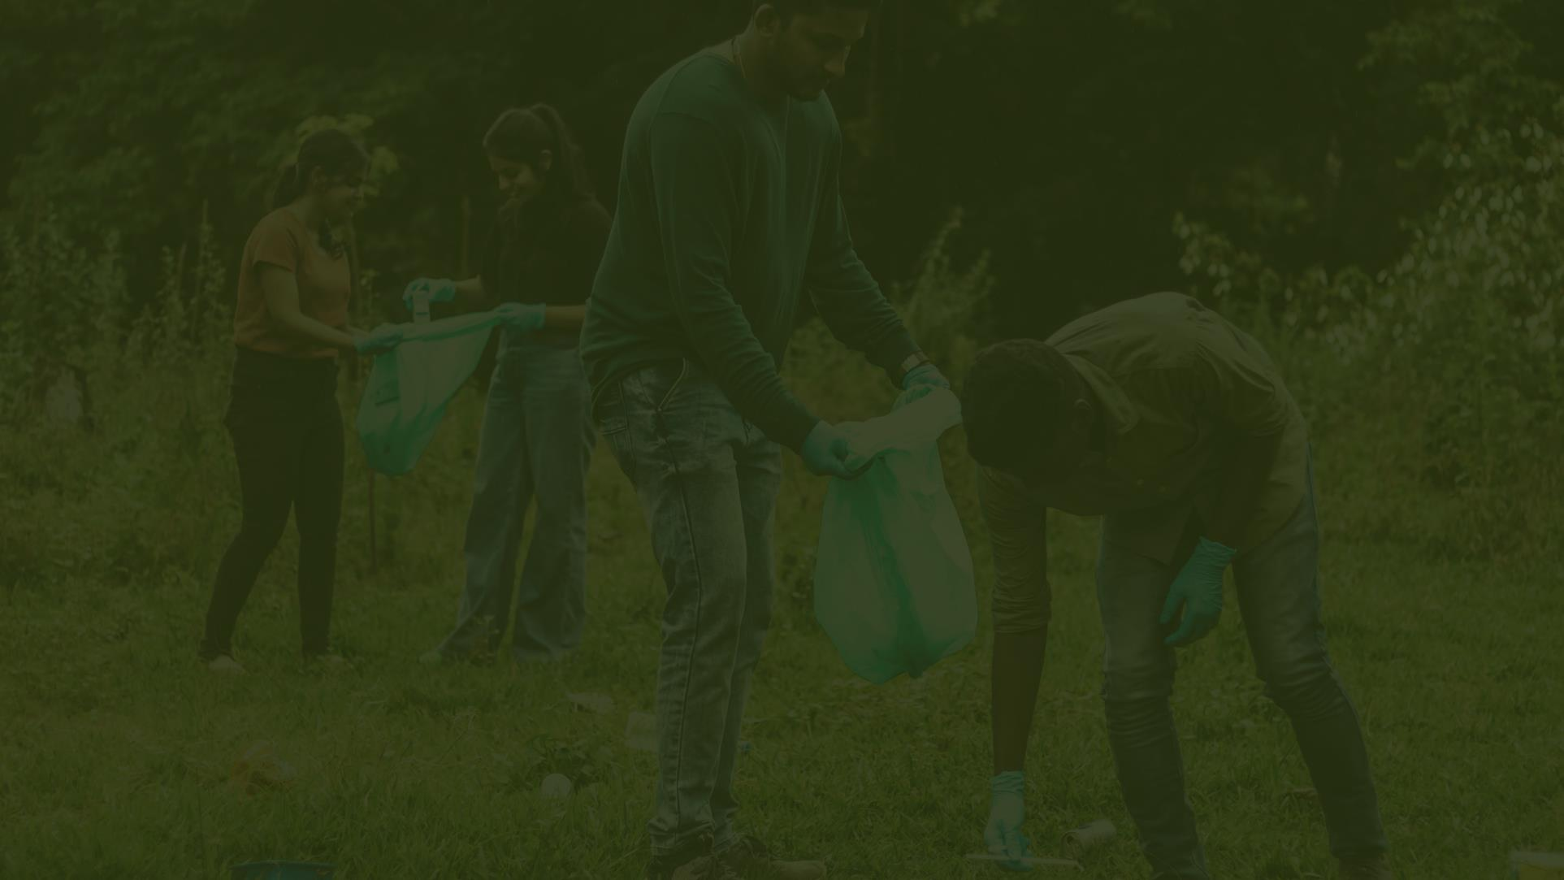

DUOC
COMPETENCIAS
Construir Modelos de datos para soportar los requerimientos de la organización acuerdo a un diseño definido y escalable en el tiempo.
Ofrecer propuestas de solución informática analizando de forma integral los procesos de acuerdo a los requerimientos de la organización.
Desarrollar una solución de software utilizando técnicas que permitan sistematizar el proceso de desarrollo y mantenimiento, asegurando el logro de los objetivos

Slide 4

DUOC
INTERESES PROFESIONALES
Diseñar e implementar bases de datos escalables
Programar rutinas que gestionan y procesan información de manera efectiva
DESARROLLO PROFESIONAL
Diseño de base de datos
Desarrollo back end
Creación de soluciones tecnológicas integrales

Slide 5
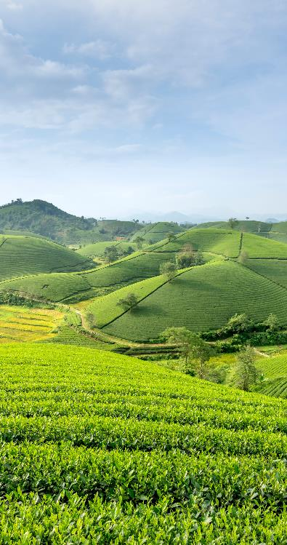
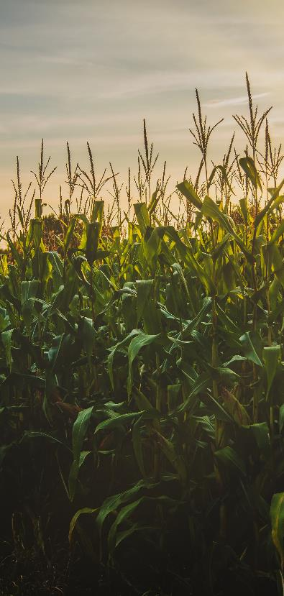
DUOC
FACTIBILIDAD DEL PROYECTO
Tiempo asignado suficiente
Acceso a las herramientas necesarias
Acceso a recursos
Acceso a internet estable
Disponibilidad de recursos educativos

Slide 6



DUOC
OBJETIVOS
Desarrollar una base de datos para almacenar coordenadas e imágenes, integrar la API y crear el backend de la página web para su visualización.
Diseñar e implementar una base de datos en SQL Server
Desarrollar el backend de la página web
Optimizar la base de datos para soportar el análisis de datos

Slide 7
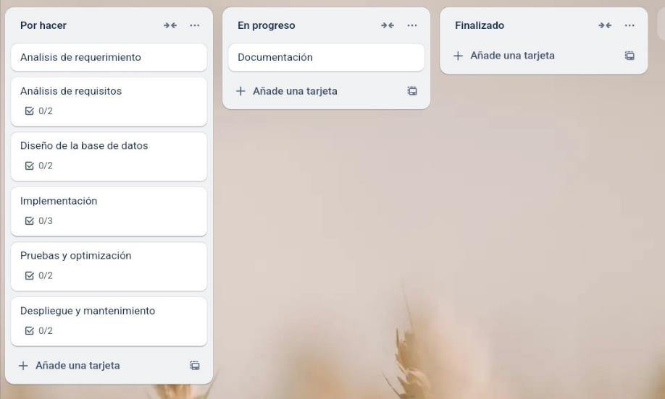
DUOC
METODOLOGIA
Usaremos la metodología kanban el cual consiste en usar tableros para la gestión de diversas tareas y subtareas del proyecto. Además posee tres columnas en las que se identifican el por hacer, en progreso y realizado.

Slide 8
PLAN DE TRABAJO
DUOC
Nombre de Actividades/Tareas | Descripción Actividades/Tareas | Observaciones
Diseño de la Base de Datos | Diseño: Definir la estructura de la base de datos, incluyendo tablas, índices y relaciones necesarias para almacenar imágenes, coordenadas y metadatos. Implementación: Crear y configurar la base de datos en SQL Server según el diseño, y desarrollar scripts para la creación de tablas, índices y procedimientos almacenados | Facilitadores: Experiencia previa en diseño y gestión de bases de datos. Dificultades: Posibles cambios en los requisitos que pueden afectar el diseño inicial y la implementación.
Integración de la API de Imágenes Satelitales | Desarrollar un sistema para conectar con la API y extraer imágenes satelitales. Implementar la lógica para almacenar las imágenes y metadatos en la base de datos | Facilitadores: Experiencia previa en integración de apis. Dificultades: Escalabilidad y rendimiento en la gestión y almacenamiento grandes volúmenes de imágenes
Desarrollo del Backend | Crear la lógica de negocio para procesar y analizar los datos de las imágenes. | Facilitadores: Disponibilidad de algoritmos y modelos predictivos. Dificultades: Complejidad en el procesamiento de datos y la integración de modelos predictivos.

Slide 9
PLAN DE TRABAJO
DUOC
Nombre de Actividades/Tareas | Descripción Actividades/Tareas | Observaciones
Pruebas y Optimización del Sistema. | Realizar pruebas exhaustivas del sistema para asegurar su correcto funcionamiento. Optimizar la base de datos y el backend para manejar grandes volúmenes de datos y consultas en tiempo real. | Facilitadores: Herramientas de prueba automatizadas y equipo dedicado. Dificultades: Identificación y resolución de problemas en tiempo real puede ser desafiante.
Documentación y Capacitación. | Elaborar documentación técnica y manuales de usuario. Capacitar a los usuarios finales en el uso del sistema y la interpretación de los datos. | Facilitadores: Materiales bien estructurados y claros. Dificultades: Resistencia al cambio por parte de los usuarios y la necesidad de personalización en la capacitación.

Slide 10

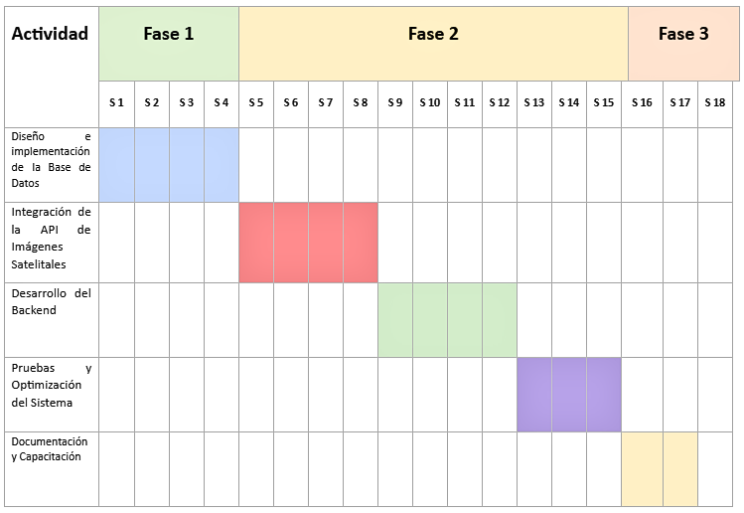
DUOC
CARTA GANTT

Slide 11
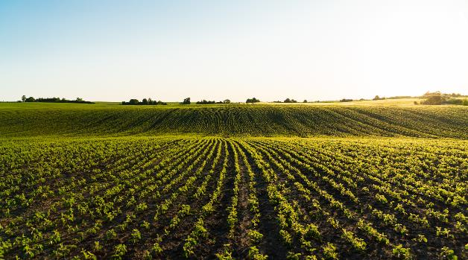
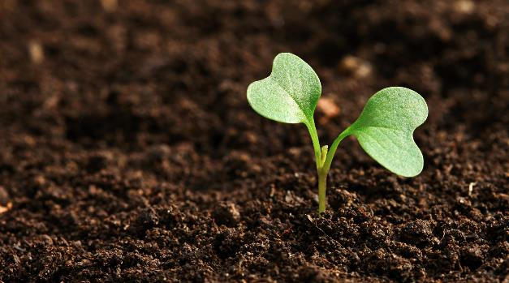
DUOC
CONCLUSIÓN
En este proyecto, buscamos predecir el tipo de parcelación mediante imágenes satelitales. Como equipo, estamos muy contentos de formar parte de un proyecto de esta magnitud, especialmente al colaborar con una institución tan importante como el Servicio Agrícola y Ganadero (SAG). Este proyecto tendrá un enfoque inicial en la Región de Los Lagos, pero con la visión de expandirse a nivel nacional en un futuro.

Slide 12

DUOC
GRACIAS POR SU ATENCION

